Slide 1


Slide 2


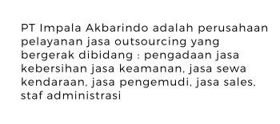


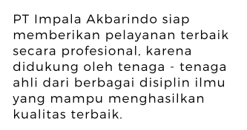


Slide 3


Slide 4
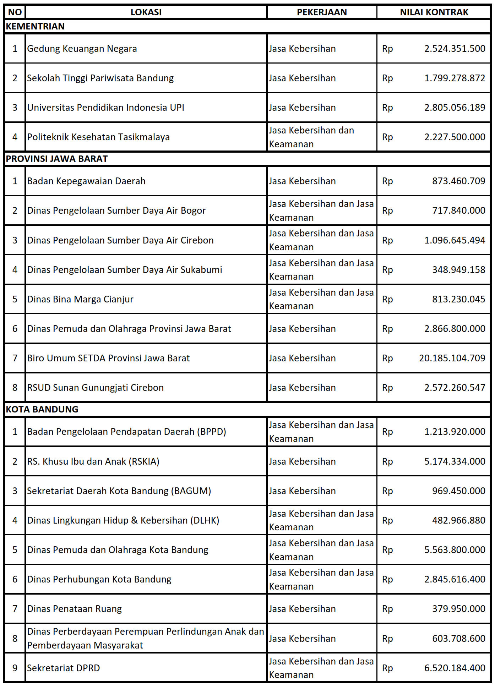
CLIENT

Slide 5

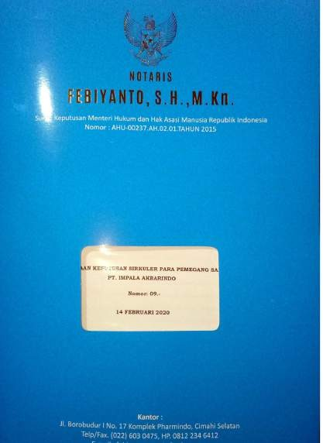
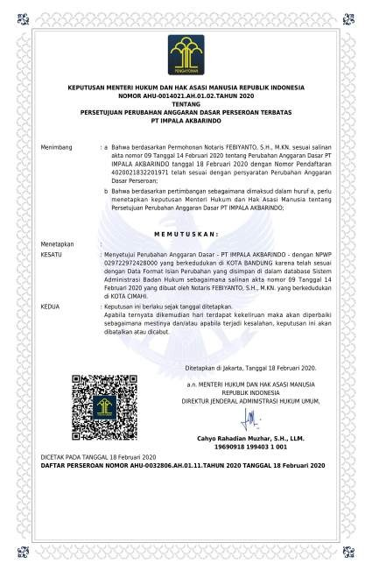
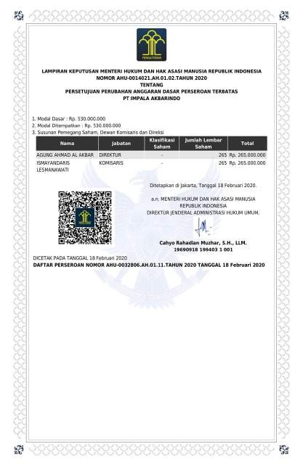
LEGALITAS

Slide 6
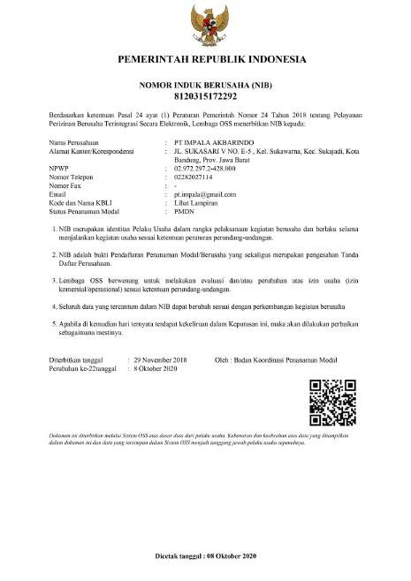
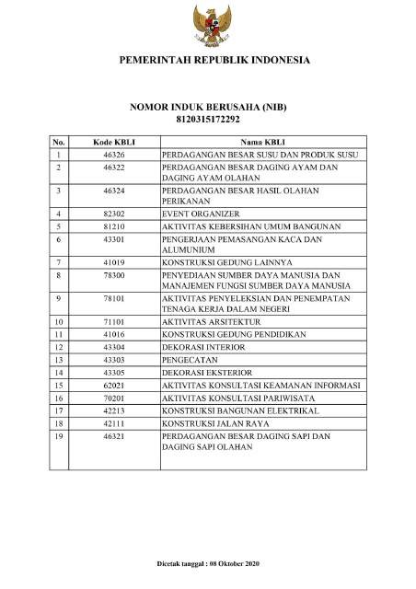
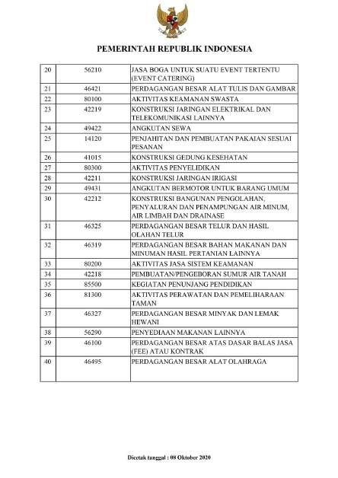
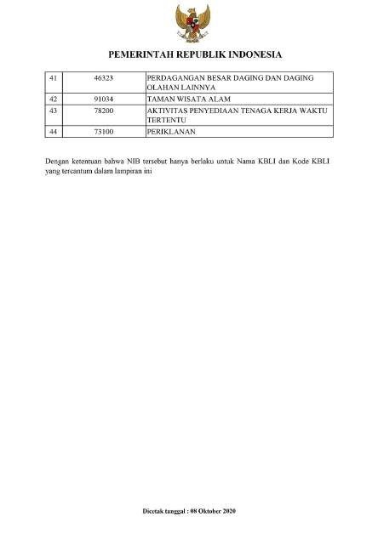
LEGALITAS

Slide 7

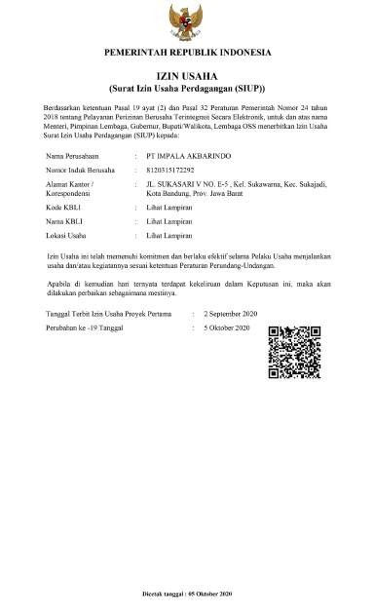
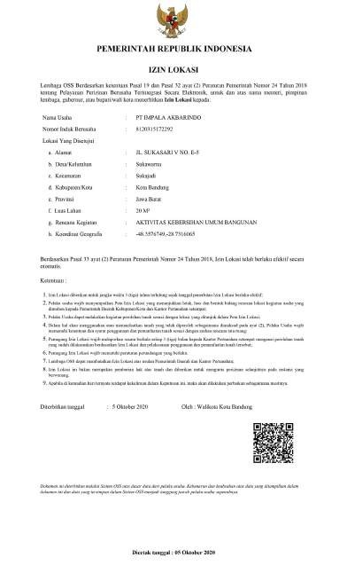
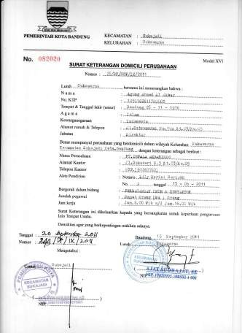
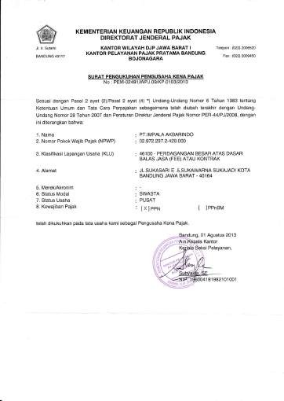
LEGALITAS

Slide 8
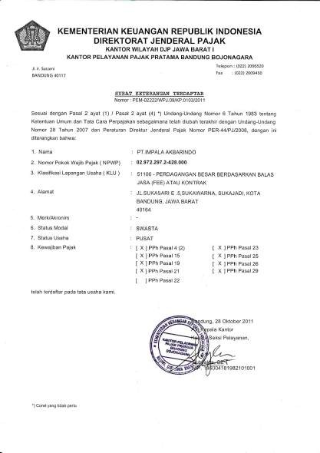
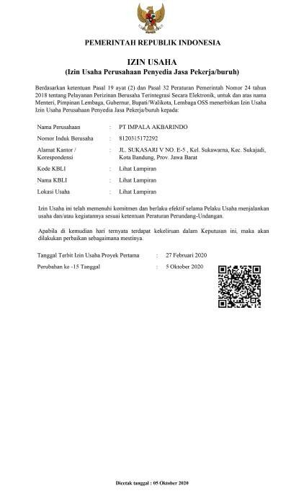
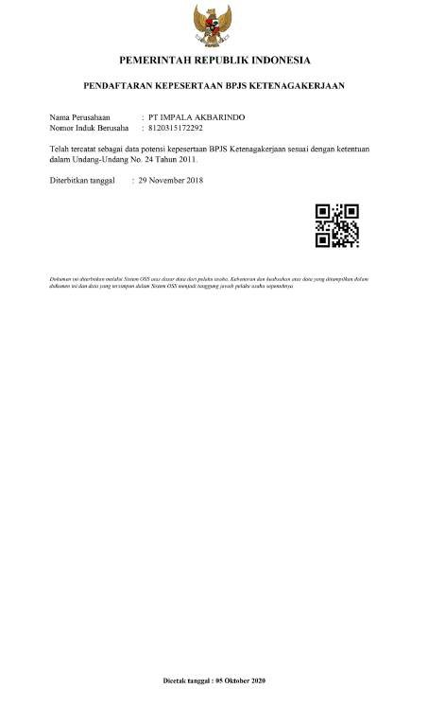

LEGALITAS

Slide 9

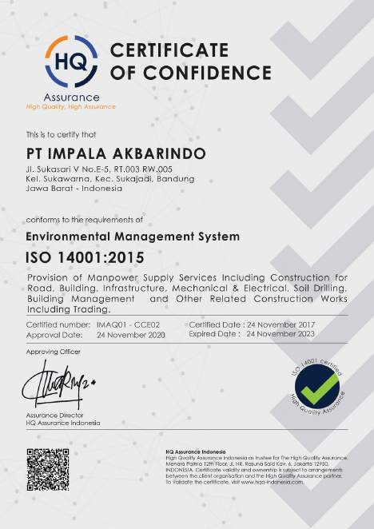
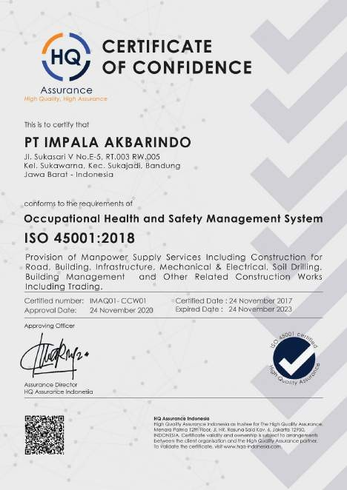
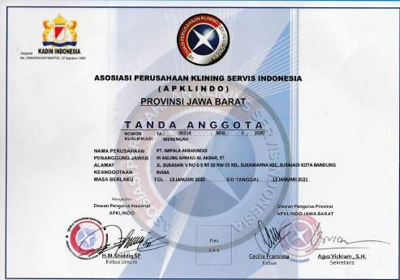
LEGALITAS

Slide 10
TUJUAN
PT IMPALA AKBARINDO
CLEANING SERVICE
MENJADIKAN SDM YANG HANDAL DAN BERTANGGUNG JAWAB
MEMBERIKAN JAMINAN HASIL MEMUASKAN TERHADAP KLIEN DENGAN SELALU MENGONTROL HASIL PEKERJAAN
MEBERIKAN JAMINAN KEPADA KLIEN UNTUK CLEANING SERVICE YANG DISPLIN DAN TAAT KEPADA ATURAN
MEMBERIKAN KESEMPATAN UNTUK PERSONIL UNTUK MENGIKUTI PELATIHAN BNSP DASAR CLEANING SERVICE SESUAI DENGAN TUGAS POKOK
KEAMANAN
MENJADIKAN SDM YANG HANDAL DAN BERTANGGUNG JAWAB
MEMBERIKAN JAMINAN HASIL MEMUASKAN TERHADAP KLIEN
MEBERIKAN JAMINAN KEPADA KLIEN UNTUK ANGGOTA KEAMANAN TAAT PADA ATURAN DAN DISIPLIN DALAM BERKERJA
MEMBERIKAN RASA AMAN KEPADA PIHAK USER DENGAN SELALU PATROLI DAN SIAP SIAGA DI TEMPAT KERJA
MEMBERIKAN KESEMPATAN UNTUK PERSONIL/ANGGOTA KEAMANAN UNTUK MENGIKUTI PELATIHAN DASAR GADA PRATAMA SESUAI DENGAN TUGAS POKOK.

Slide 11
RENCANA KERJA
PT IMPALA AKBARINDO
CLEANING SERVICE
SETIAP PAGI RUTIN DI LAKUKAN PENGARAHAN DARI TEAM LEADER (BRIFFING)
PENGONTROLAN RUTIN OLEH TEAM LEADER DI LAKUKAN KE SETIAP GEDUNG DAN AREA TANGGUNG JAWAB DAN JUGA TIDAK LUPA UNTUK MENCEKLIST KEGIATAN YANG TELAH DI LAKSANAKAN OLEH PETUGAS KEBERSIHANNYA
SETIAP SATU MINGGU DUA KALI DI LAKUKAN PENGONTROLAN OLEH SUPERVISOR DARI PERUSAHAAN UNTUK TETAP MENJAGA HUBUNGAN BAIK DENGAN USER ATAU KLIEN SERTA MELAKUKAN EVALUASI KERJA DARI PETUGAS KEBERSIHAN
SATU BULAN SEKALI AKAN DI LAKUKAN TRAINING DASAR CLEANING SERVICE OLEH TRAINER DARI PT IMPALA AKBARINDO
DAN DUA BULAN SEKALI AKAN DI ADAKAN JUGA TEAM BUILDING OLEH TRAINER DARI PT IMPALA AKBARINDO

Slide 12
RENCANA KERJA
PT IMPALA AKBARINDO
KEAMANAN
SETIAP HARI DI WAJIBKAN SETIAP ANGGOTA KEAMANAN UNTUK MELAKUKAN APEL PAGI
SETIAP HARI DI LAKUKAN PENGONTROLAN AREA OLEH DANRU DAN MENCATAT HASIL LAPORAN DI DALAM BUKU YANG SUDAH DI SIAPKAN
SETIAP SATU MINGGU DUA KALI DI LAKUKAN PENGONTROLAN RUTIN OLEH KORDINATOR DARI PERUSAHAAN UNTUK MENJAGA HUBUNGAN BAIK DENGAN PIHAK KLIEN SERTA MEMBERIKAN PENGARAHAN TERKAIT DISIPLIN DAN TANGGUNG JAWAB KEPADA SETIAP ANGGOTA KEAMANAN
SETIAP SATU BULAN SEKALI AKAN DI ADAKAN PELATIHAN- PELATIHAN DASAR PETUGAS KEAMANAN, SEPERTI PERATURAN BARIS BERBARIS (PBB), SENAM TONGKAT DAN JUGA SENAM BORGOL OLEH TRAINER DARI PT IMPALA AKBARINDO
DAN SETIAP DUA BULAN SEKALI AKAN DI ADAKAN TEAM BUILDING OLEH TEAM TRAINER DARI PT IMPALA AKBARINDO

Slide 13
PROGRAM
PT IMPALA AKBARINDO
YANG SUDAH BERJALAN
DI RS. JIWA PROVINSI JAWA BARAT
ANGGOTA KEAMANAN MELAKUKAN APEL PAGI
PENGONTROLAN AREA OLEH DANRU DAN MENCATAT HASIL LAPORAN DI DALAM BUKU YANG SUDAH DI SIAPKAN
PENGONTROLAN RUTIN OLEH KORDINATOR WILAYAH DARI PERUSAHAAN KEPADA SETIAP ANGGOTA KEAMANAN
SETIAP SATU BULAN TELAH DI LAKSANAKAN PEMBINAAN FISIK DAN MENTAL DARI PT IMPALA AKBARINDO
KOORDINASI BERSAMA PIHAK RS JIWA PROVINSI JAWA BARAT DEMI TETAP TERJAGANYA KOMUNIKASI YANG BAIK DAN LANCAR
PROGRAM SEDANG BERLANGSUNG

Slide 14

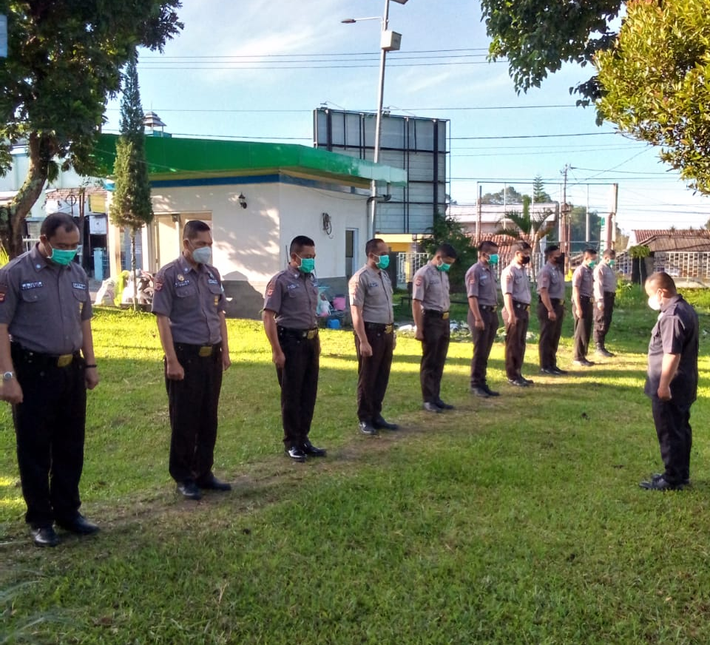
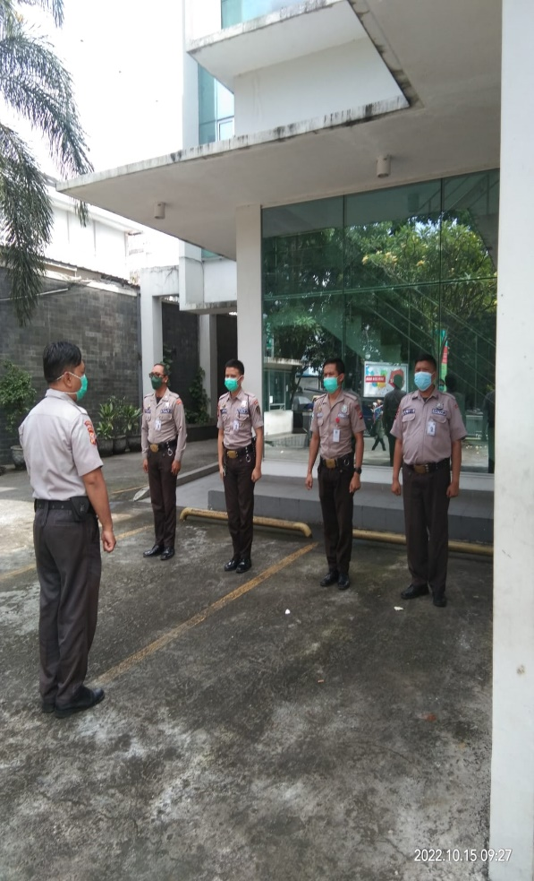
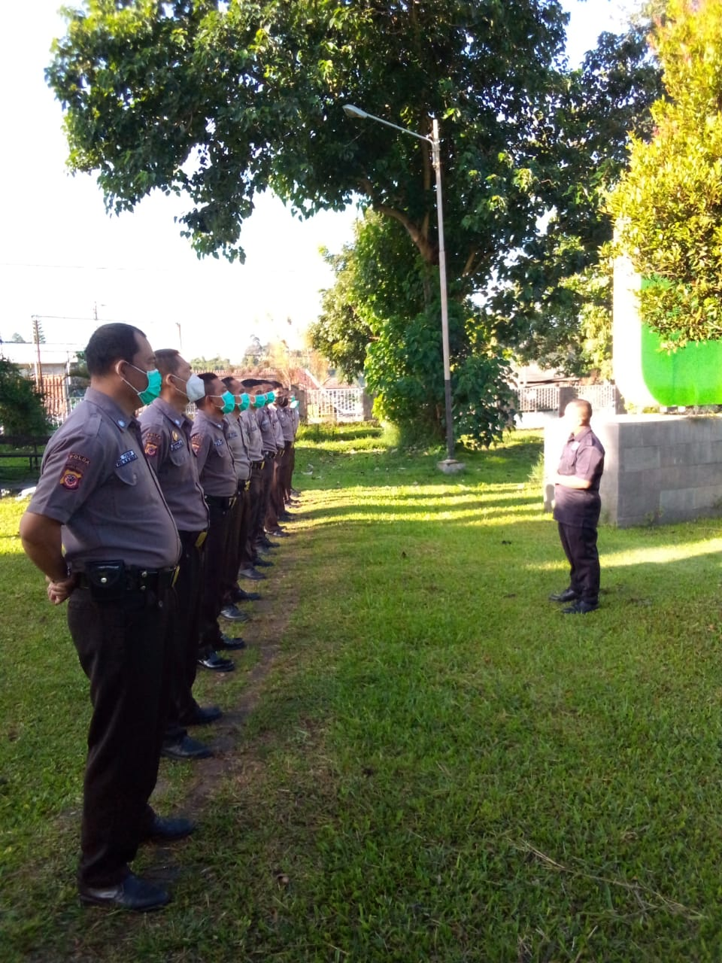
DOKUMENTASI KEGIATAN YANG TELAH DI LAKSANAKAN
PT IMPALA AKBARINDO
DI AREA RS JIWA PROVINSI JAWA BARAT
KEGIATAN APEL RUTIN PT IMPALA AKBARINDO
LOKASI AREA RS JIWA JAWA BARAT DAN GRAHA ATMA KOTA BANDUNG
RSUD BANDUNG KIWARI
DPKP3
DPKP3

Slide 15
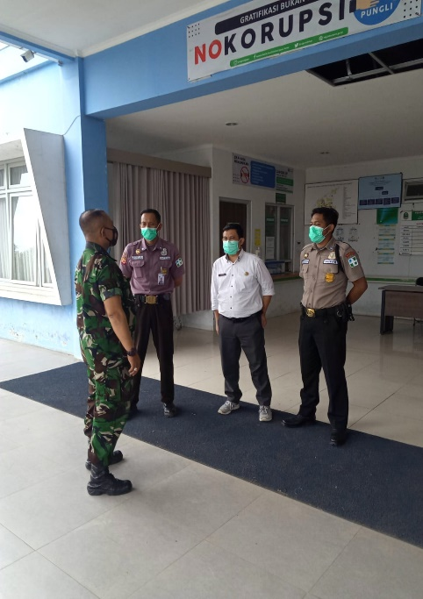
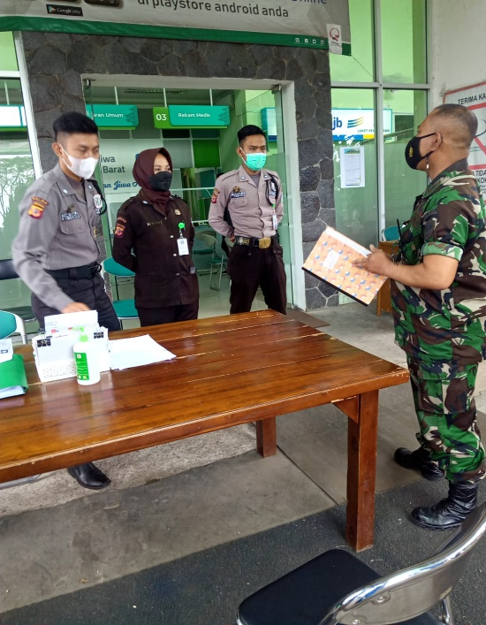
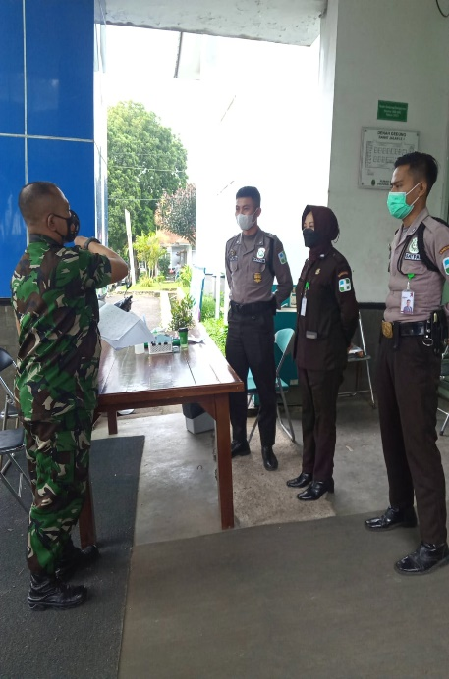
DOKUMENTASI KEGIATAN YANG TELAH DI LAKSANAKAN
PT IMPALA AKBARINDO
DI AREA RS JIWA PROVINSI JAWA BARAT
PENGONTROLAN RUTIN OLEH KORDINATOR
DARI PT. IMPALA AKBARINDO
LOKASI AREA RS JIWA JAWA BARAT
RSUD BANDUNG KIWARI
DPKP3
DPKP3

Slide 16
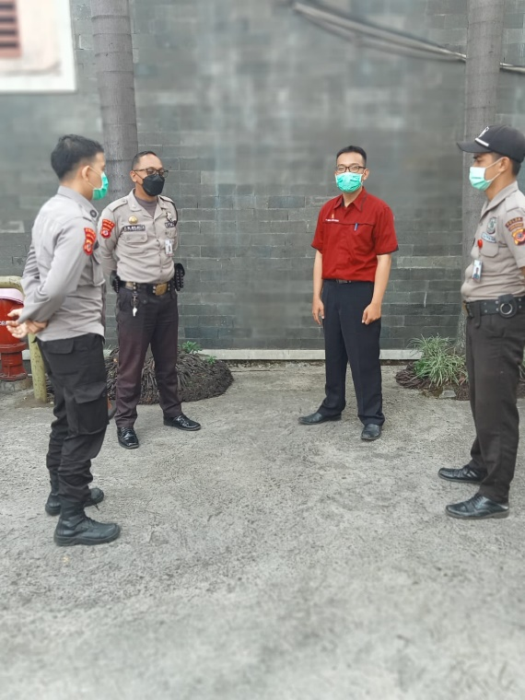
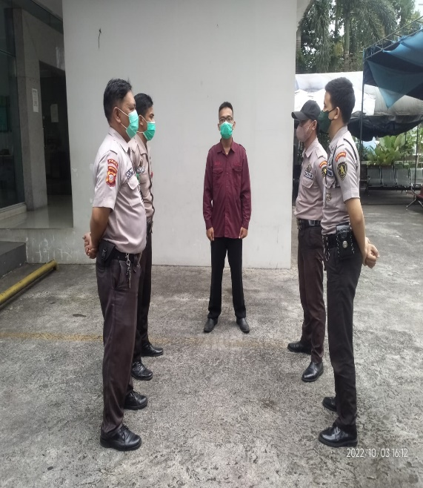
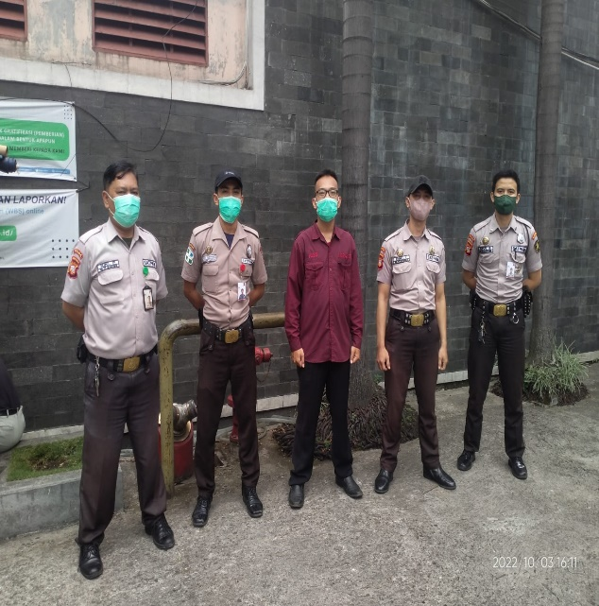
DOKUMENTASI KEGIATAN YANG TELAH DI LAKSANAKAN
PT IMPALA AKBARINDO
DI AREA RS JIWA PROVINSI JAWA BARAT
PENGONTROLAN RUTIN OLEH KORDINATOR
DARI PT. IMPALA AKBARINDO
LOKASI AREA GRAHA ATMA KOTA BANDUNG
RSUD BANDUNG KIWARI
DPKP3
DPKP3

Slide 17
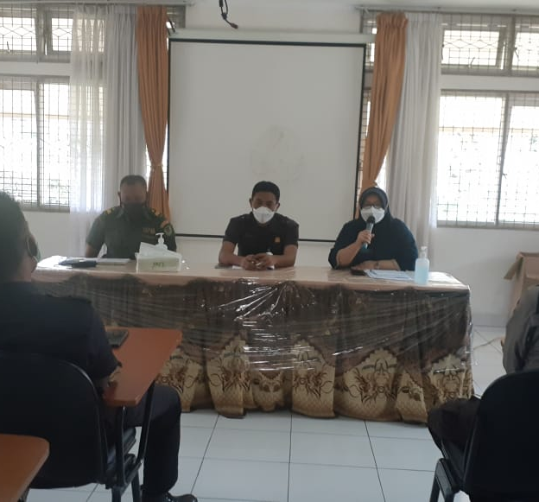
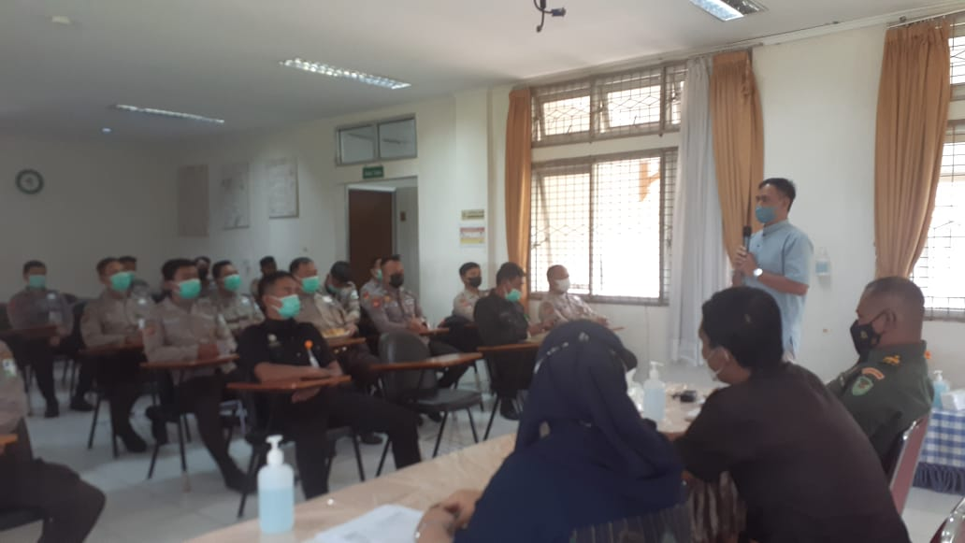
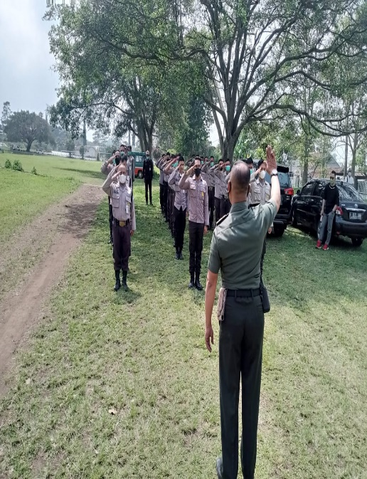
DOKUMENTASI KEGIATAN YANG TELAH DI LAKSANAKAN
PT IMPALA AKBARINDO
DI AREA RS JIWA PROVINSI JAWA BARAT
PELATIHAN KEAMANAN PT. IMPALA AKBARINDO
DI RS. JIWA PROVINSI JAWA BARAT
LOKASI AREA RS JIWA PROVINSI JAWA BARAT
RSUD BANDUNG KIWARI
DPKP3
DPKP3

Slide 18
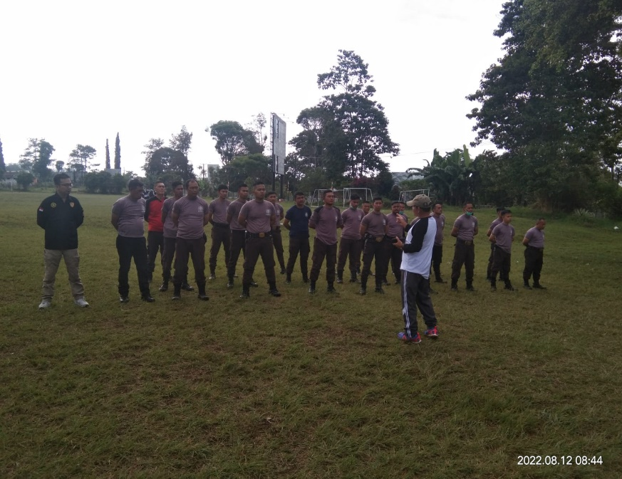
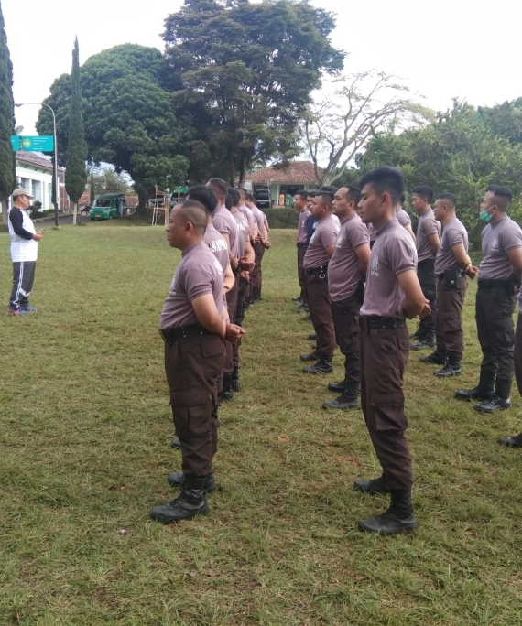
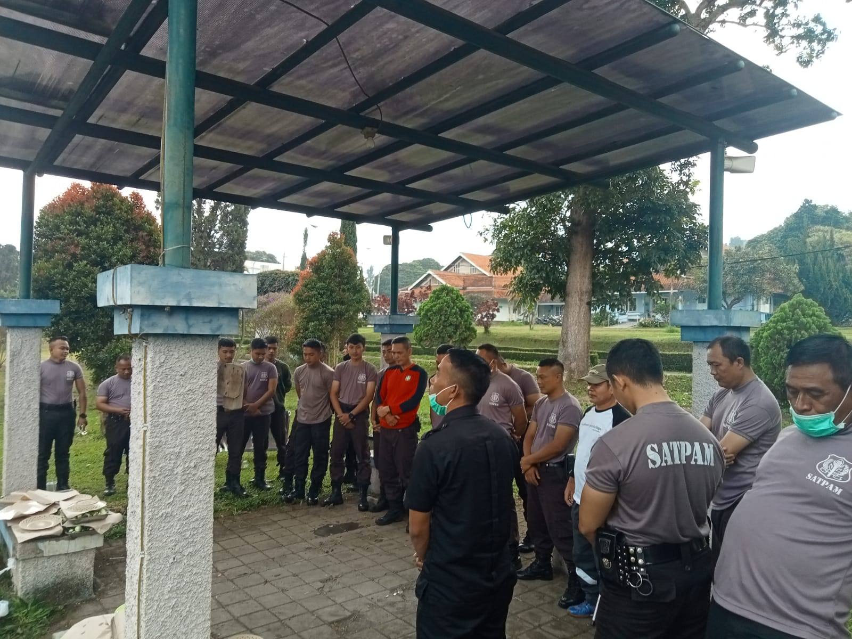
DOKUMENTASI KEGIATAN YANG TELAH DI LAKSANAKAN
PT IMPALA AKBARINDO
DI AREA RS JIWA PROVINSI JAWA BARAT
PEMBINAAN FISIK DAN MENTAL PT. IMPALA AKBARINDO
DI HADIRI DRS. ADANG AJIJI, MM. SELAKU WAKIL DIREKTUR
DI AREA RS. JIWA PROVINSI JAWA BARAT
RSUD BANDUNG KIWARI
DPKP3
DPKP3

Slide 19
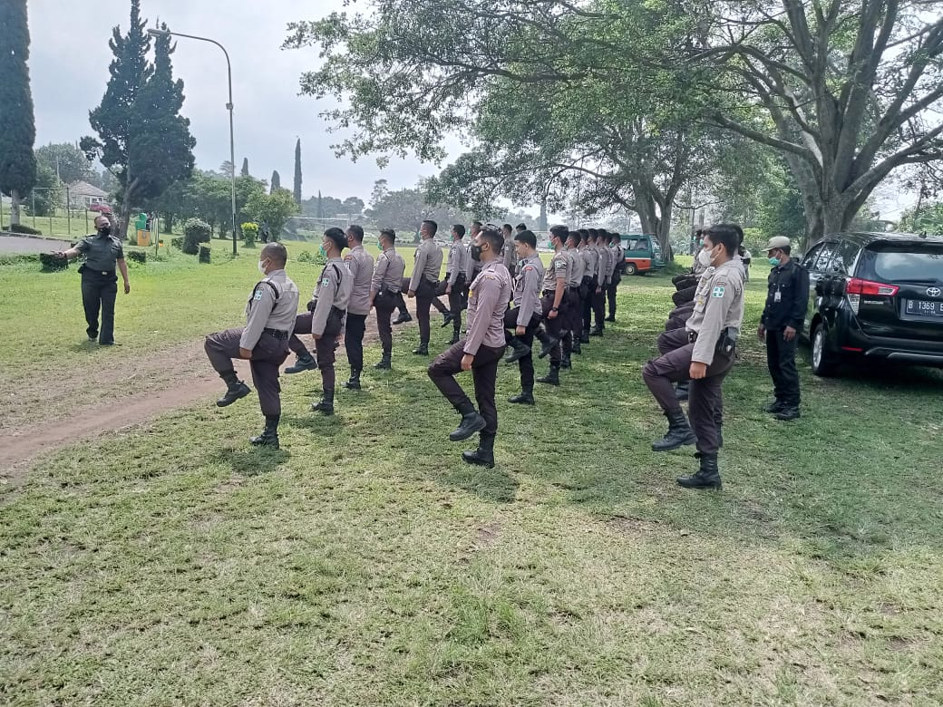
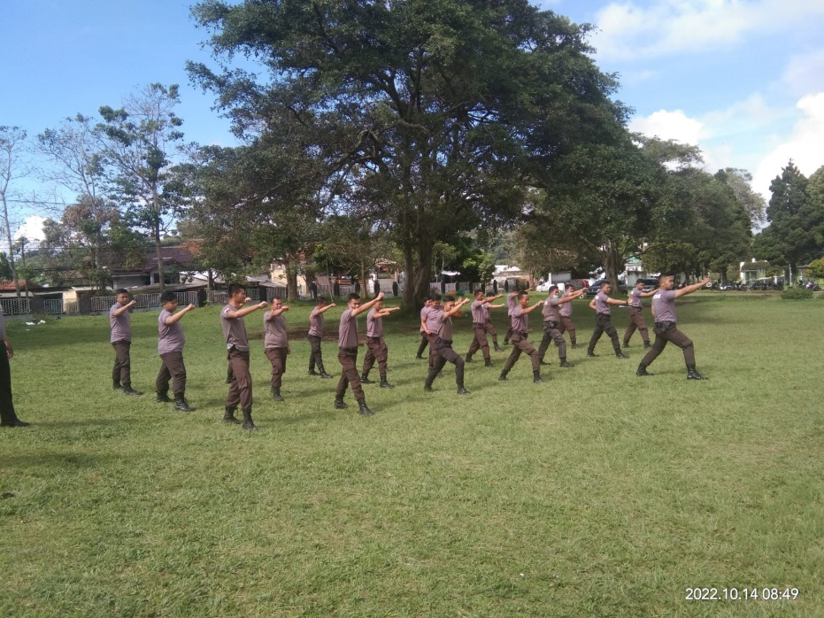
DOKUMENTASI KEGIATAN YANG TELAH DI LAKSANAKAN
PT IMPALA AKBARINDO
DI AREA RS JIWA PROVINSI JAWA BARAT
PEMBINAAN FISIK DAN MENTAL PT. IMPALA AKBARINDO
DI AREA RS. JIWA PROVINSI JAWA BARAT
PELATIHAN BARIS BERBARIS
RSUD BANDUNG KIWARI
PELATIHAN SENAM BORGOL
DPKP3
DPKP3

Slide 20
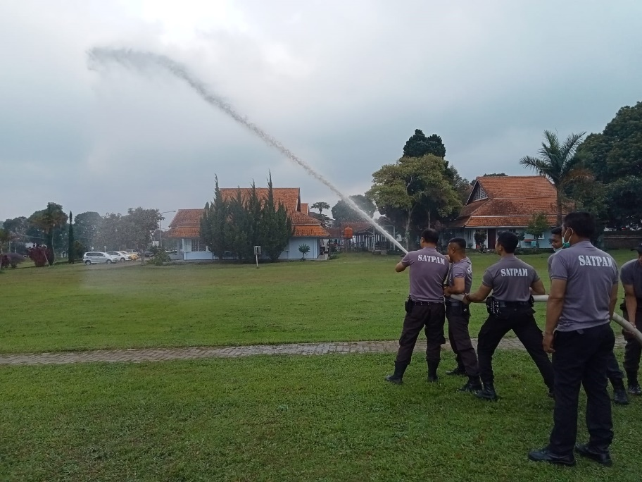
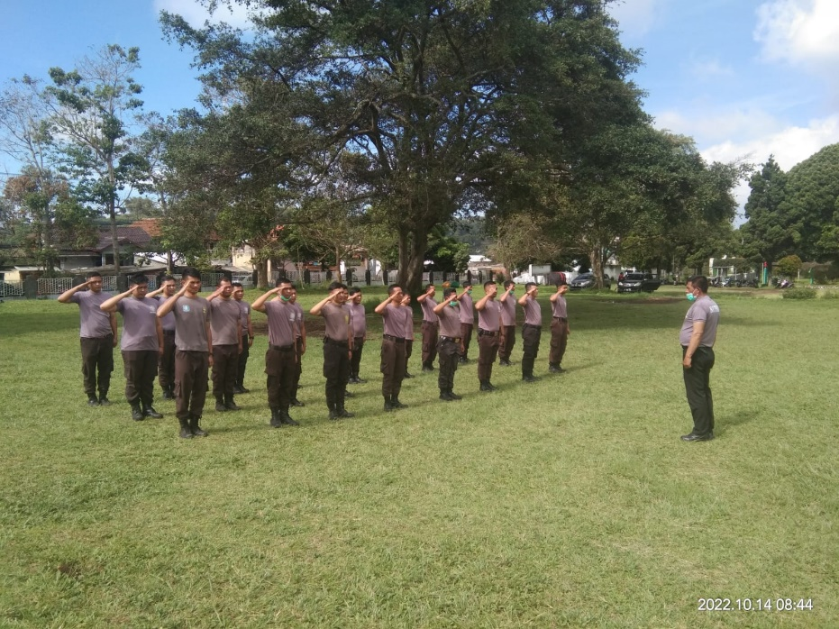
DOKUMENTASI KEGIATAN YANG TELAH DI LAKSANAKAN
PT IMPALA AKBARINDO
DI AREA RS JIWA PROVINSI JAWA BARAT
PEMBINAAN FISIK DAN MENTAL PT. IMPALA AKBARINDO
DI AREA RS. JIWA PROVINSI JAWA BARAT
PELATIHAN PENGUNAAN HIDRAN
RSUD BANDUNG KIWARI
PENGARAHAN DARI KORDINATOR
AREA
DPKP3
DPKP3

Slide 21
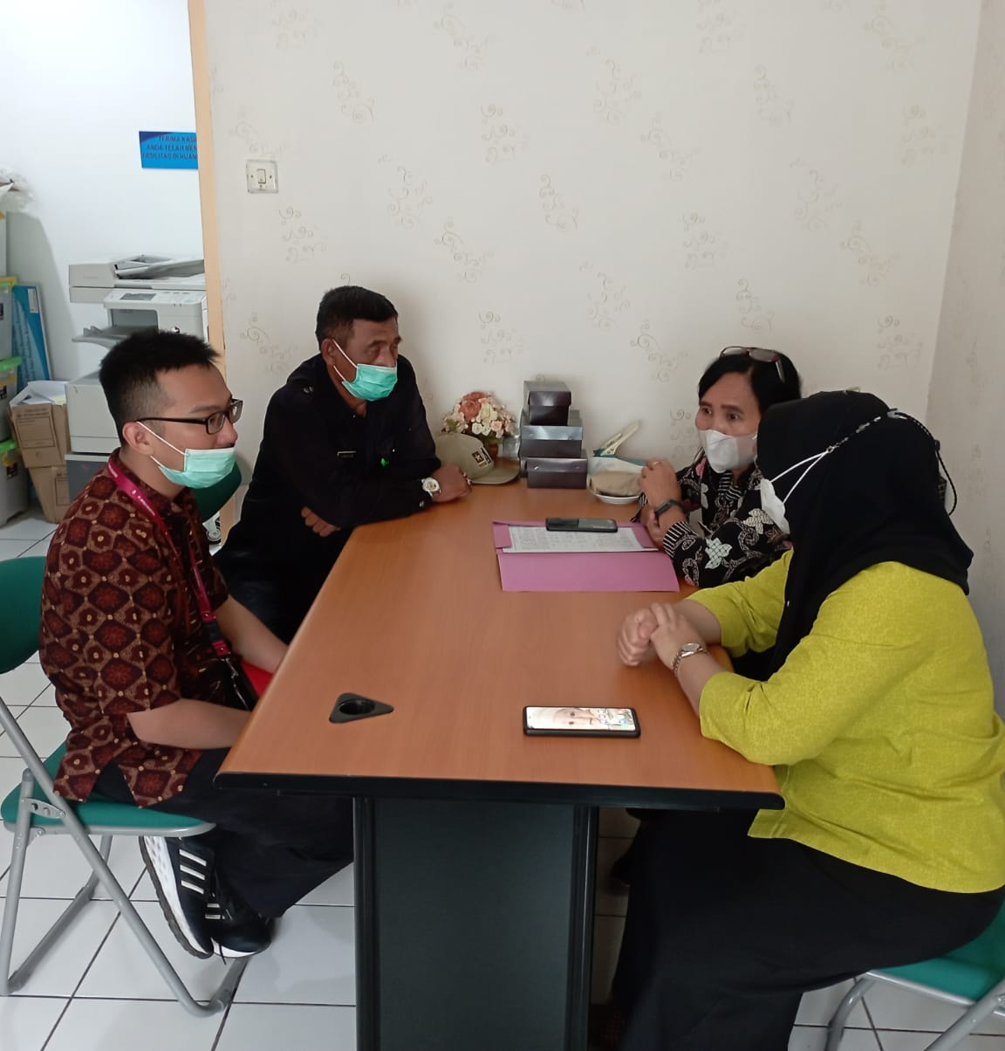
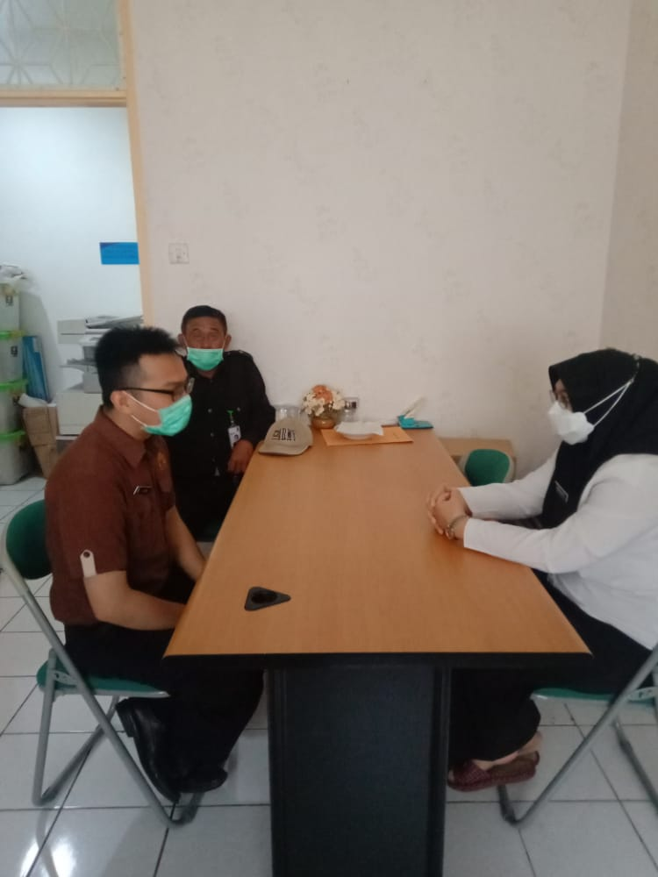
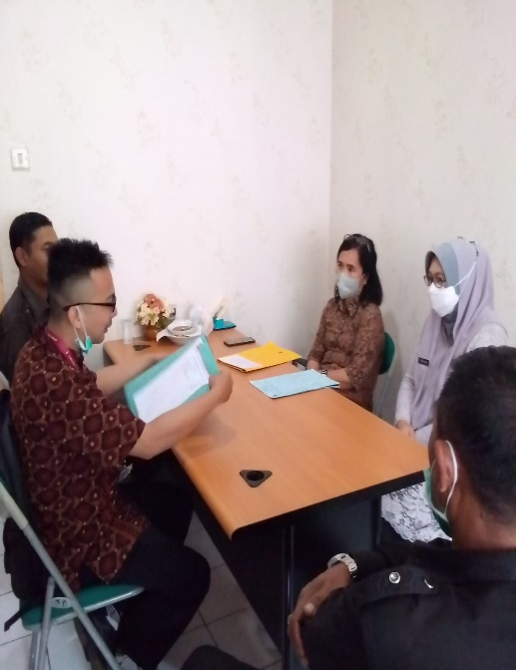
DOKUMENTASI KEGIATAN YANG TELAH DI LAKSANAKAN
PT IMPALA AKBARINDO
DI AREA RS JIWA PROVINSI JAWA BARAT
LAPORAN HASIL KEGIATAN PT. IMPALA AKBARINDO
KEPADA IBU PRIMALENTI, S.Sos, MM. SELAKU KEPALA BAGIAN UMUM
DI AREA RS. JIWA PROVINSI JAWA BARAT
RSUD BANDUNG KIWARI
DPKP3
DPKP3

Slide 22
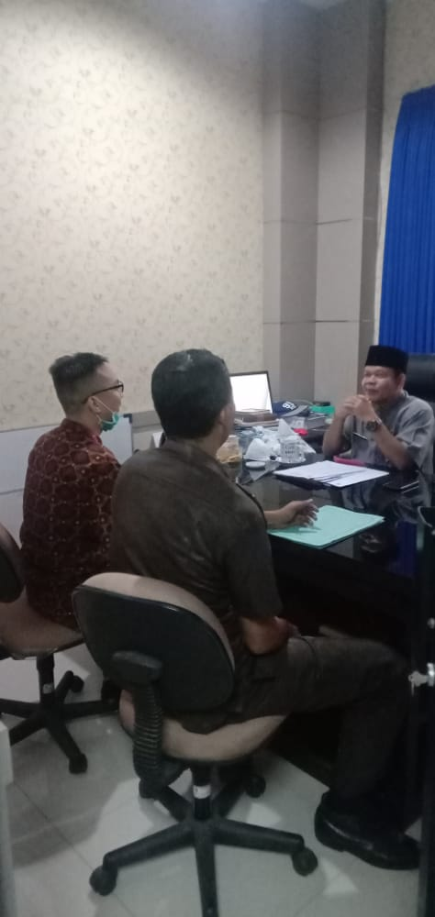
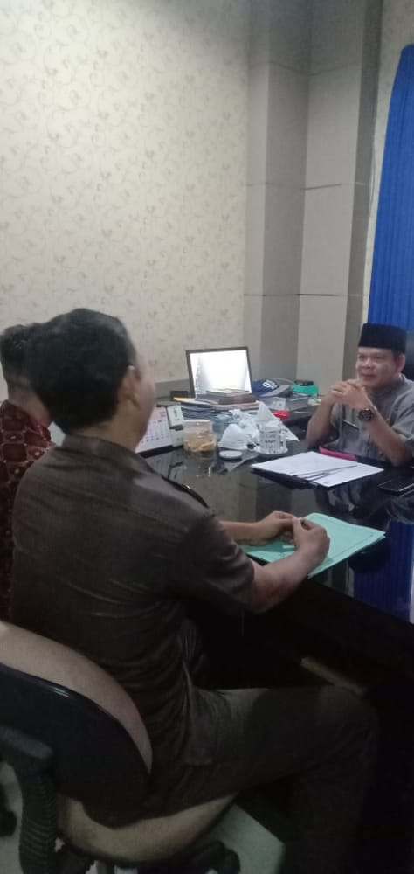
DOKUMENTASI KEGIATAN YANG TELAH DI LAKSANAKAN
PT IMPALA AKBARINDO
DI AREA RS JIWA PROVINSI JAWA BARAT
LAPORAN HASIL KEGIATAN PT. IMPALA AKBARINDO
KEPADA DRS. ADANG AJIJI, MM. SELAKU WAKIL DIREKTUR
DI AREA RS. JIWA PROVINSI JAWA BARAT
RSUD BANDUNG KIWARI
DPKP3
DPKP3

Slide 23
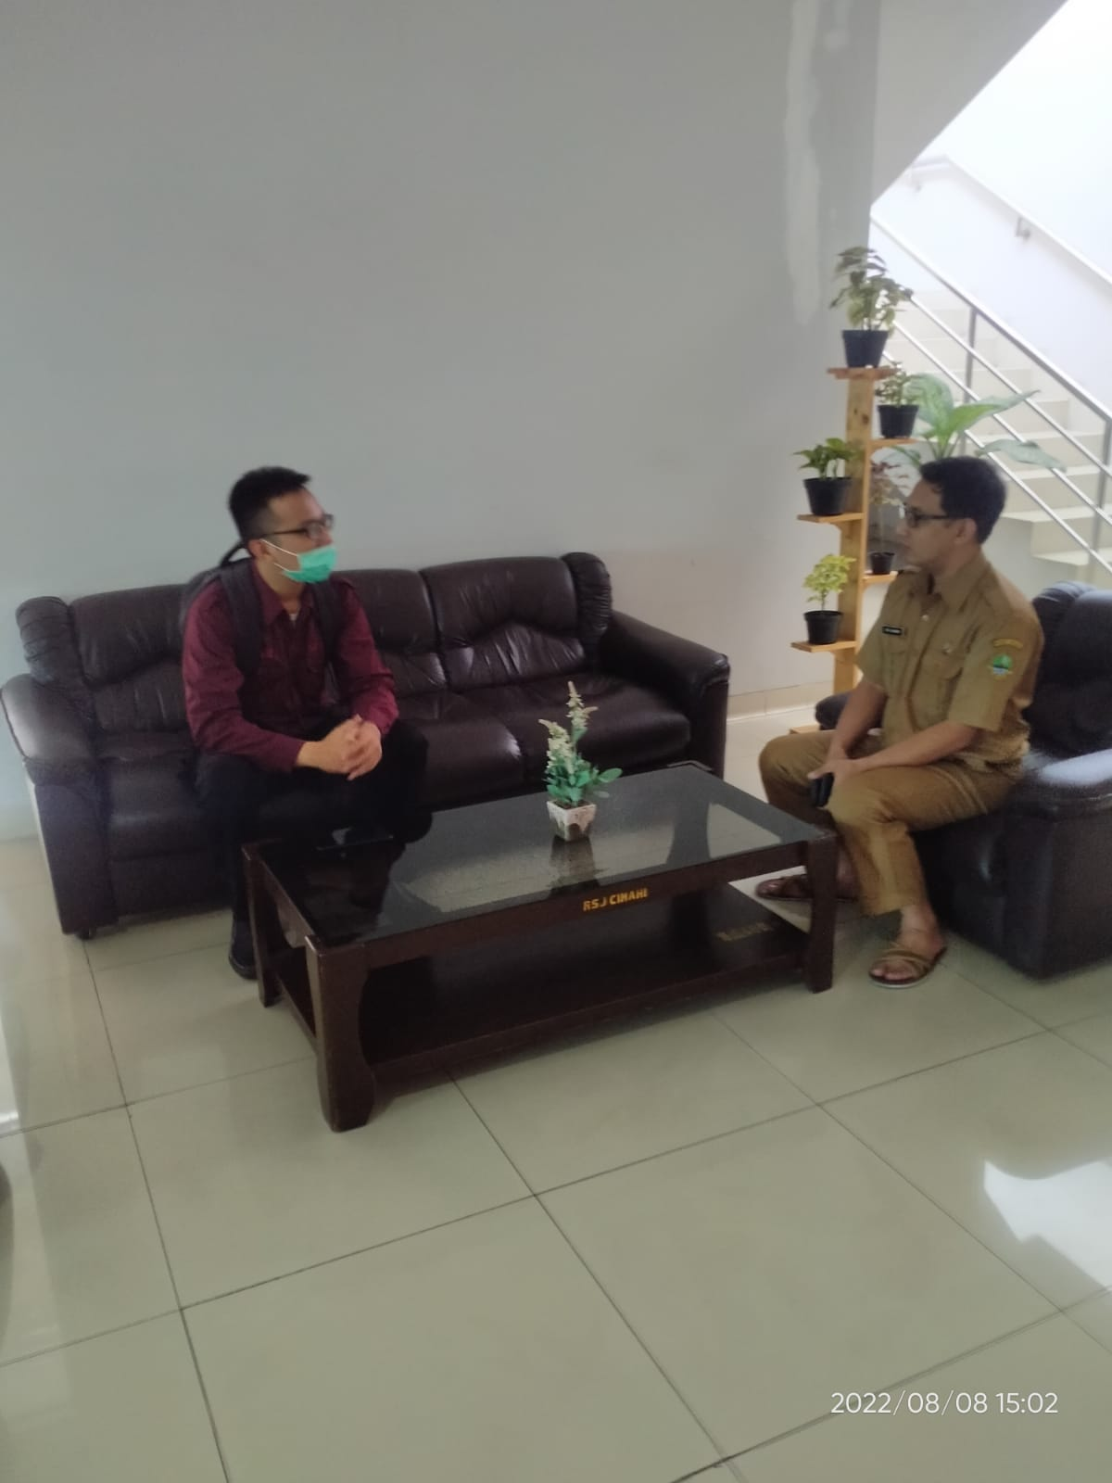
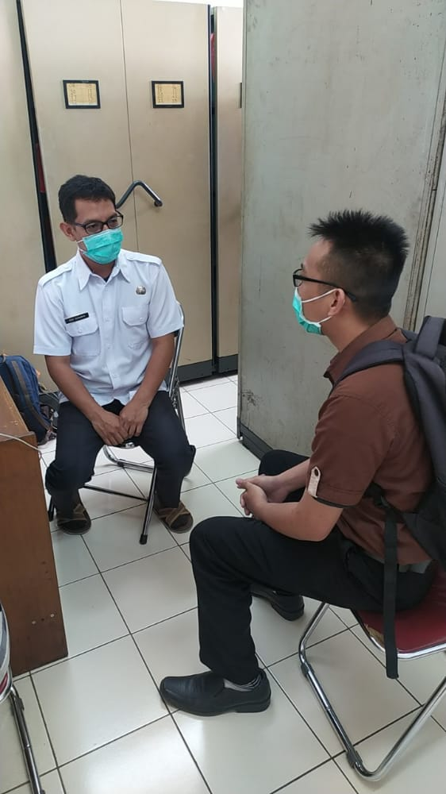
DOKUMENTASI KEGIATAN YANG TELAH DI LAKSANAKAN
PT IMPALA AKBARINDO
DI AREA RS JIWA PROVINSI JAWA BARAT
LAPORAN HASIL KEGIATAN PT. IMPALA AKBARINDO
KEPADA PA ERIX GUNAWAN, S.Tr,Kom,Rm. SELAKU SEKRETARIS UMUM
DI AREA GRAHA ATMA KOTA BANDUNG
RSUD BANDUNG KIWARI
DPKP3
DPKP3

Slide 24
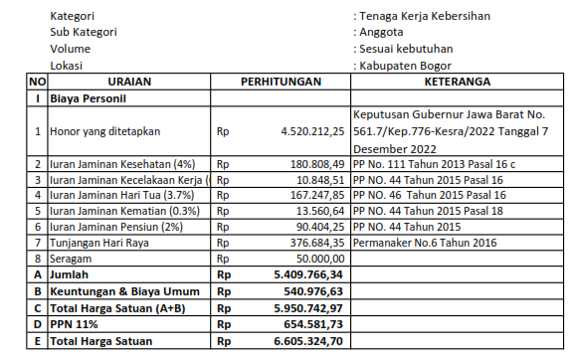
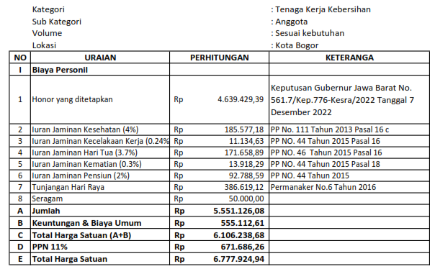
ASB JASA KEBERSIHAN

Slide 25
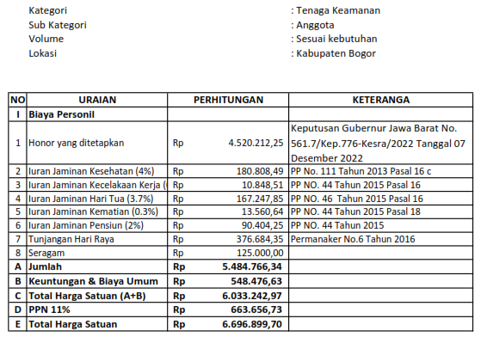
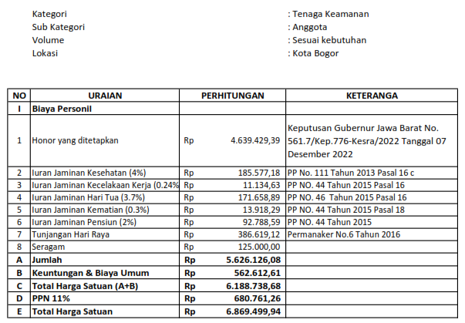
ASB JASA KEAMANAN

Slide 26





FOTO KEGIATAN
Tenaga Kebersihan dan
Tenaga Keamanan
GESAT
RSUD BANDUNG KIWARI
PENDOPO
PENDOPO
DPKP3
DPKP3
DPKP3

Slide 27






FOTO KEGIATAN
Tenaga Kebersihan dan
Tenaga Keamanan
BAPPELITBANG
BAPPELITBANG
BAPENDA
BAPENDA
BAPENDA
GRAHA ATMA

Slide 28



FOTO KEGIATAN
KORDINASI PT. IMPALA AKBARINDO
AREA RS JIWA PROVINSI JAWA BARAT
RSUD BANDUNG KIWARI
DPKP3
DPKP3
KOORDINASI DENGAN BAG UMUM, PA WADIR, DAN BAGIAN UMUM RSJ GRAHA ATMA KOTA BANDUNG

Slide 29




FOTO KEGIATAN
Tenaga Kebersihan dan
Tenaga Keamanan
RSUD BANDUNG KIWARI
DPKP3
DPKP3
PENGONTROLAN RUTIN OLEH KORDINATOR WILAYAH PT. IMPALA AKBARINDO

Slide 30







FOTO KEGIATAN
Tenaga Kebersihan dan
Tenaga Keamanan
RSUD BANDUNG KIWARI
DPKP3
DPKP3
PEMBINAAN FISIK DAN MENTAL BERSAMA PA WADIR DAN JUGA PELATIHAN PENYEMPROTAN HIDRAN DI AREA RS. JIWA PROVINSI JAWA BARAT

Slide 31







FOTO KEGIATAN
Tenaga Kebersihan dan
Tenaga Keamanan
UNIVERSITAS PENDIDIKAN INDONESIA, BANK BANDUNG, DISTARU, GEDUNG KEUANGAN NEGARA

Slide 32








FOTO KEGIATAN
Tenaga Kebersihan dan
Tenaga Keamanan
BAPELITBANG
DISDUKCAPIL KOTA BANDUNG
DISDUKCAPIL KOTA BANDUNG
DRIVER
BAPENDA
BAPPELITBANG
RSJ
PT IMPALA AKBARINDO
GKN BANDUNG

Slide 33








FOTO KEGIATAN
Tenaga Kebersihan dan
Tenaga Keamanan
DRIVER BAPENDA KOTA BANDUNG
RS JIWA PROV. JABAR
DISKOMINFO KOTA BANDUNG
GKN BANDUNG
BPPD KOTA BANDUNG
GKN
RSJ
PT IMPALA AKBARINDO
DISDUKCAPIL

Slide 34








FOTO KEGIATAN
Tenaga Kebersihan dan
Tenaga Keamanan
RSJ PROVINSI JAWA BARAT
TAMAN BALAI KOTA BANDUNG
REKRUTMEN PT IMPALA
DPKP3
DPKP3
PELATIHAN PT IMPALA
PELATIHAN PT IMPALA
PT IMPALA AKBARINDO
PELATIHAN PT IMPALA

Slide 35










FOTO KEGIATAN
Tenaga Kebersihan dan
Tenaga Keamanan
GEDUNG KEUANGAN NEGARA
GEDUNG KEUANGAN NEGARA
STPB BANDUNG
PT IMPALA AKBARINDO
DPKP3
UNIVERSITAS PENDIDIKAN INDONESIA
BAPELITBANG
BAPELITBANG
DISTARU
BAPELITBANG
DRIVER DISDUCAPIL KOTA BANDUNG

Slide 36




_{H U B U N G I}
_{K A M I}
P T I M P A L A A K B A R I N D O

Slide 37

THANK YOU
P T I M P A L A
AKBARINDO

